Slide 1

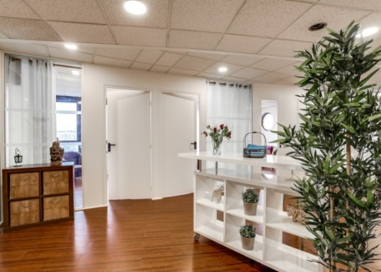
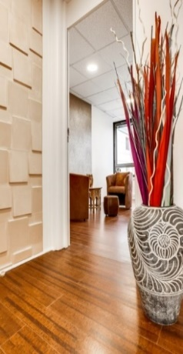



Espace de Santé intégrative
& Thérapies complémentaires
Coordination de soins & Neurothérapie
Vie professionnelle - Familles - Couples - Adolescents - Enfants
Qualité de Vie au Travail
Burn out
Harcèlement
Sommeil
Maternité
Périnatalité
Parentalité
Douleurs & maladies chroniques
Oncologie
Acouphènes - Fibromyalgie
Dépression
Stress post-traumatique
Coaching
Orientation scolaire
Evaluation
Bilan de compétences professionnel
__
Entretien de
coordination de soins
Sur rendez-vous
01 84 25 22 87
www.kheprisante.fr
Précocité Intellectuelle
Surdouance Adulte
TDA-H
Troubles Envahissant du Développement (dont autisme)
et des apprentissages
Souffrance scolaire
Troubles alimentaires
Surcharge pondérale
Allergies
Addictions - Phobies
188 Gde Rue Charles de Gaulle
94130 Nogent-sur-Marne
36 rue des Fermes
77700 Chessy

